Slide 1
Муниципальное бюджетное общеобразовательное учреждение
Пестриковская средняя общеобразовательная школа
«Семь чудес природы
Тверской области»
Работу выполнил:
Зернов Павел Юрьевич
ученик 7 класса
МБОУ Пестриковской СОШ
Руководитель:
Зернова Ирина Юрьевна

Slide 2
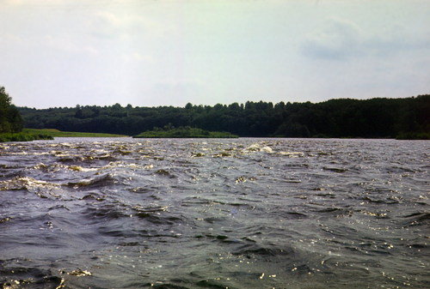
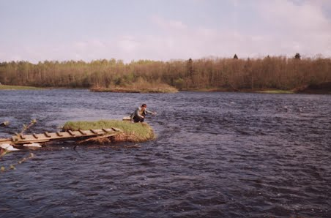
Бенские пороги
Порожистый участок в русле р.Волги ниже устья р. Малая Коша в р-не деревень Сеитово и Ленино Селижаровского района; протяженность 1,1 км, падение воды 3,09 м.Бенские пороги возникли в месте выхода пластов известняка, которые в виде уступов перегораживают русло. Река в этом р-не образует многочисловые водовороты и буруны, шум воды слышен на 1-2 км.

Slide 3
Река Западная Двина
Западная Двина (древнее название Эридан, белор. Заходняя Дзвіна, часто просто — Дзвіна), на территории Латвии — Даугава (латыш. Daugava, лит. Dauguva) — река на севере Восточной Европы, протекающая по территории России, Белоруссии и Латвии. Соединена недействующей Березинской водной системой с рекой Днепр.
Протекает по территории России, Белоруссии и Латвии
Исток Тверская область
Устье Рижский залив Балтийского моря
Длина 1020 км
Площадь бассейна 87 900 км²
Высота истока 215 м
Расход воды 678 м³/с
Ширина реки Западная Двина за озером Охват 15-20 метров, берега лесистые, русло каменистое, с отдельными перекатами и небольшими порожками.
На участке Андреаполь — Западная Двина ширина реки увеличивается до 50 метров, а за городом Западная Двина, преодолев ещё один порожистый участок, река принимает крупные притоки — Велесу, Торопу и Межу, после чего расширяется до 100 метров.
За устьем Межи — большая запань, предназначенная для сбора леса, сплавляемого по Меже. Ниже запани река течёт в высоких берегах, покрытых смешанным лесом. Лес исчезает перед г. Велиж. За Велижем река судоходна.

Slide 4
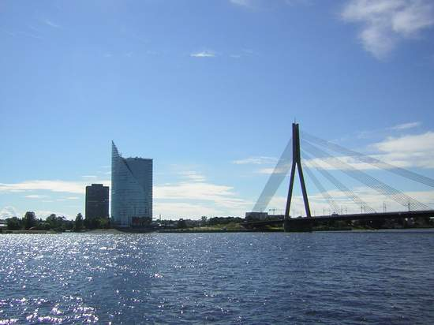
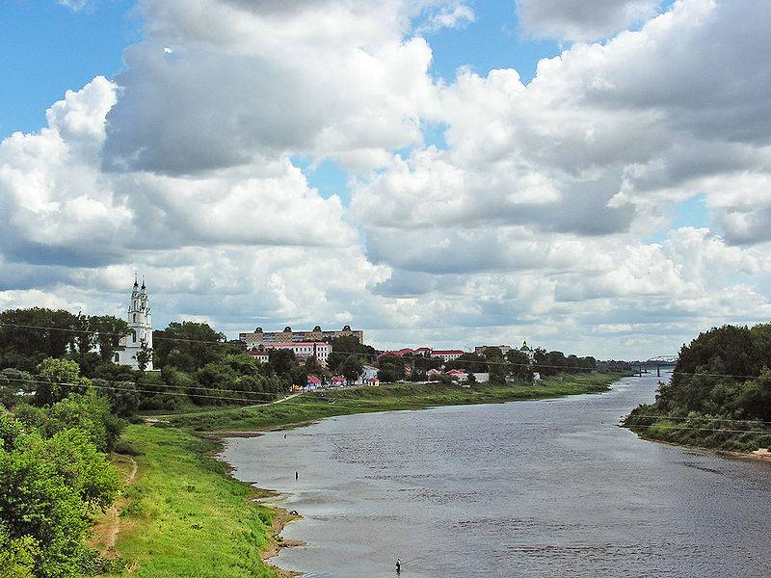
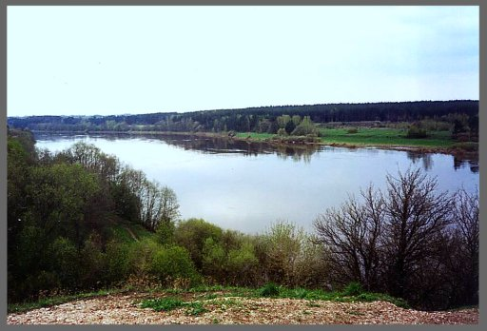
Западная Двина в Риге
Западная Двина в Полоцке
Западная Двина в России

Slide 5
Река Кашинка

Slide 7
http://world-river.ru/index/zapadnaja_dvina/0-39
http://sobory.ru/photo/?photo=112131

